Slide 1
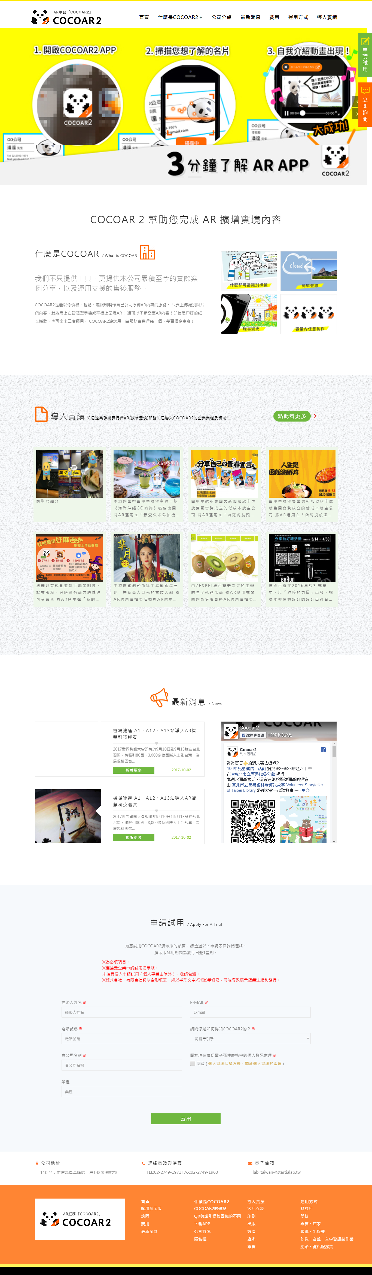


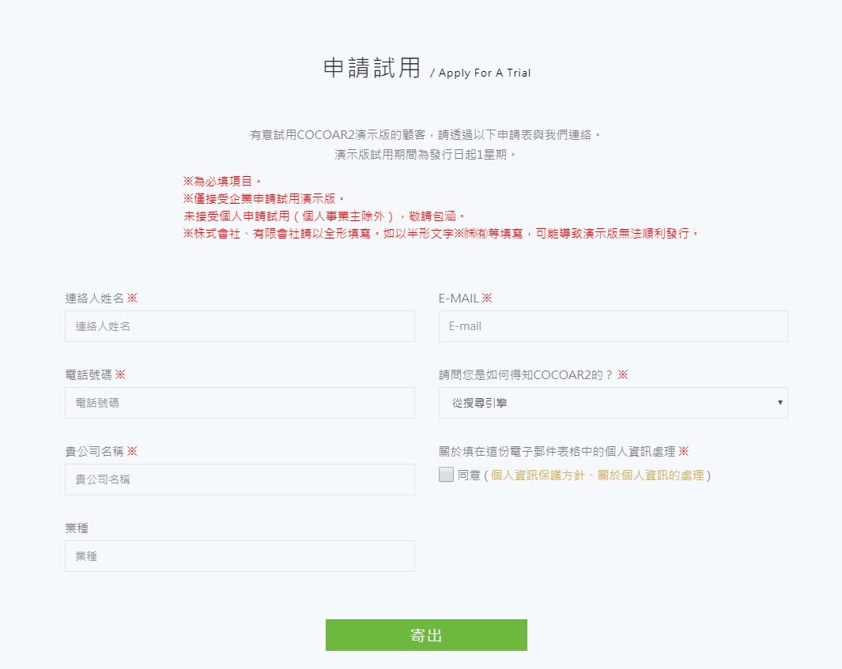
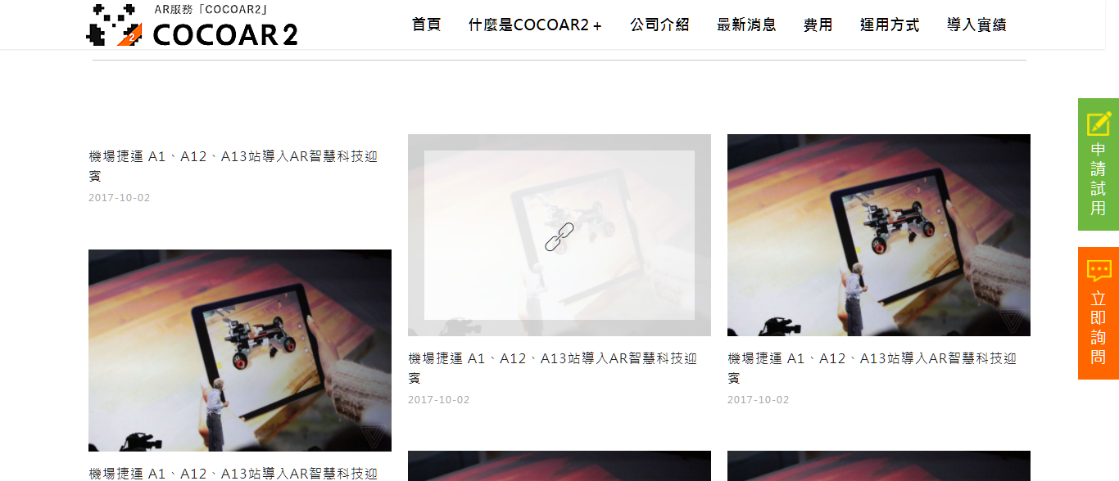

首頁
6
1
回top移除
主選單
什麼是COCOAR2+
”+”移除
2
客戶覺得不太像可以點的
希望跟目前最新消息頁一樣
滑過去會有變色/遮罩效果
由於後來按鈕拿掉
看起來有點空
因此縮小白色區塊間間距
3
4
表單文字更換 (如下頁說明)
5
Footer 文字異動 (如下下頁說明)

Slide 2
首頁
原文
希望文字檔如下 (樣式無需改變)
申請試用 / Apply For A Trial 有意試用COCOAR2的顧客，請透過以下表格申請試用版。
試用期間為發行日起一週內。
※為必填項目。
※僅接受公司‧企業申請試用版。未接受個人申請試用(個人事業主除外)，敬請包涵。

Slide 3
首頁
原文
“試用演示版”
修改文字為
“申請試用”
“詢問”
修改文字為
“立即詢問”
* 連結無需更動

Slide 4
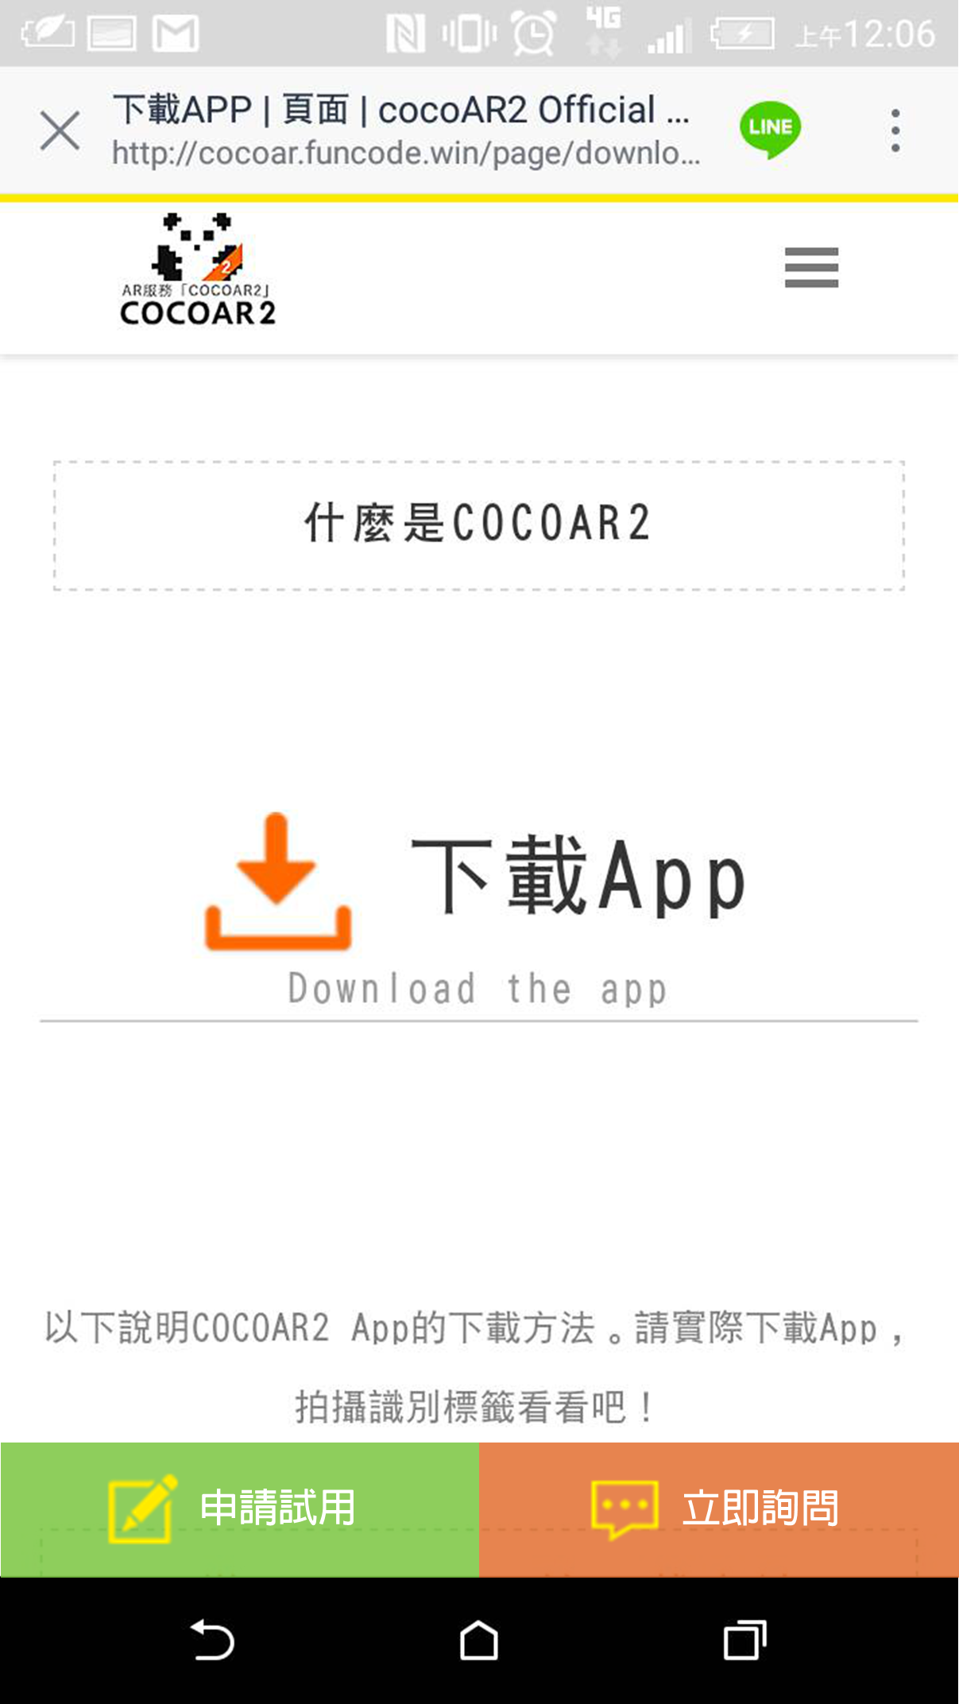
首頁
1
RWD時按鈕於網頁下方，樣式與連結參考左圖
按鈕檔案參閱
https://drive.google.com/drive/folders/0B_66NfL_NYc7QU1JWXhobGZTdkU
如大小或比例不符合再麻煩告知了
點擊連往
http://cocoar.funcode.win/#form
點擊連往
http://cocoar.funcode.win/inquiry

Slide 5
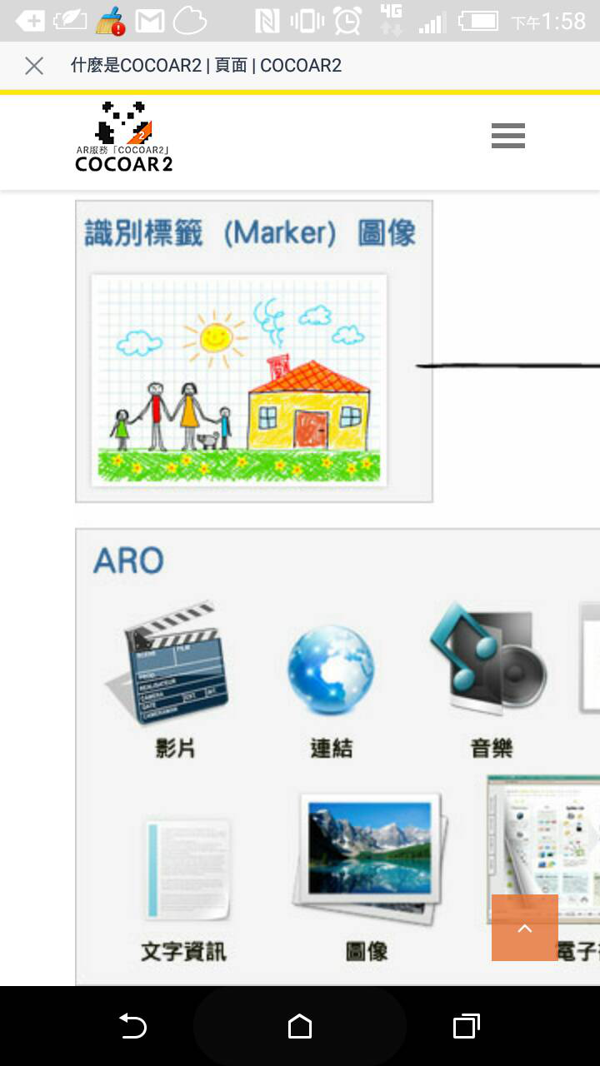
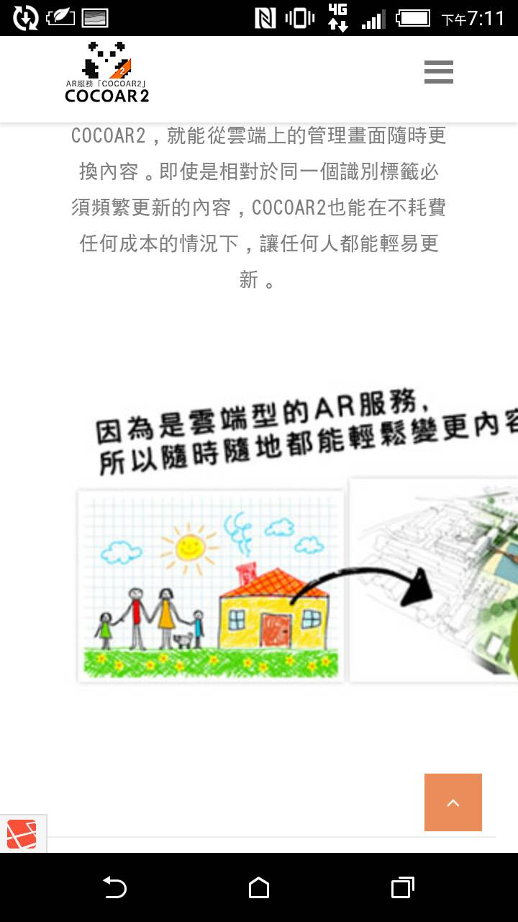
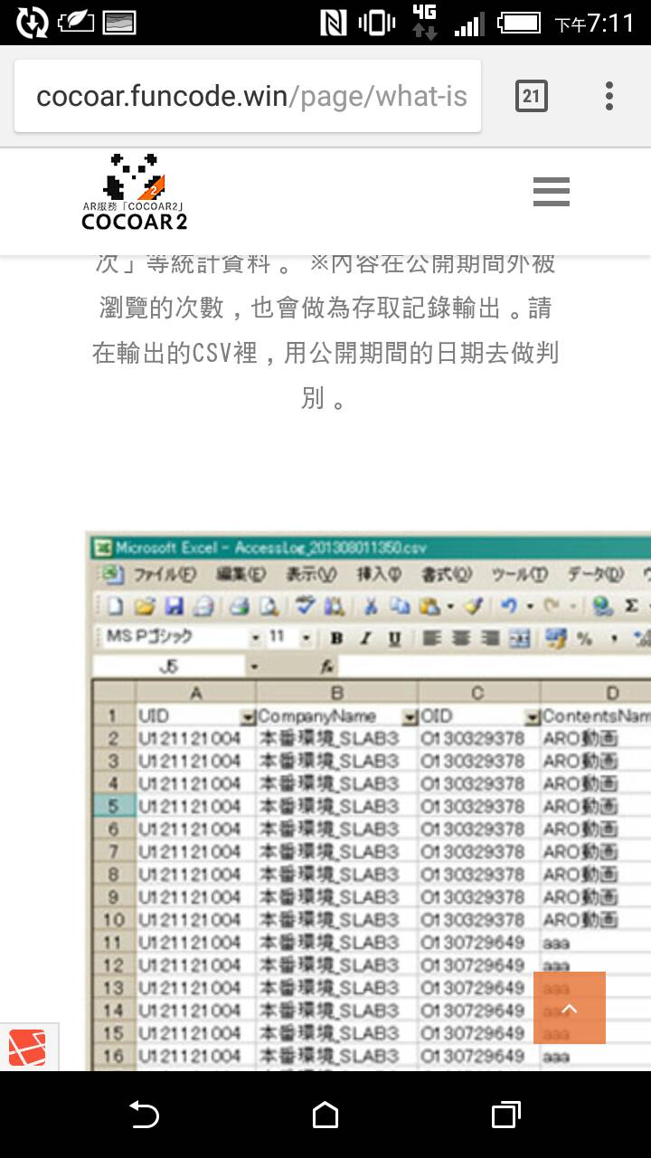
什麼是COCOAR2 – COCOAR2 的優點頁
RWD爆版
目前 IOS 可以拖拉放大
但android 無法
客戶決定 iOS and android 皆可拖拉放大
(同頁下方二圖亦同)
1
2
3

Slide 6
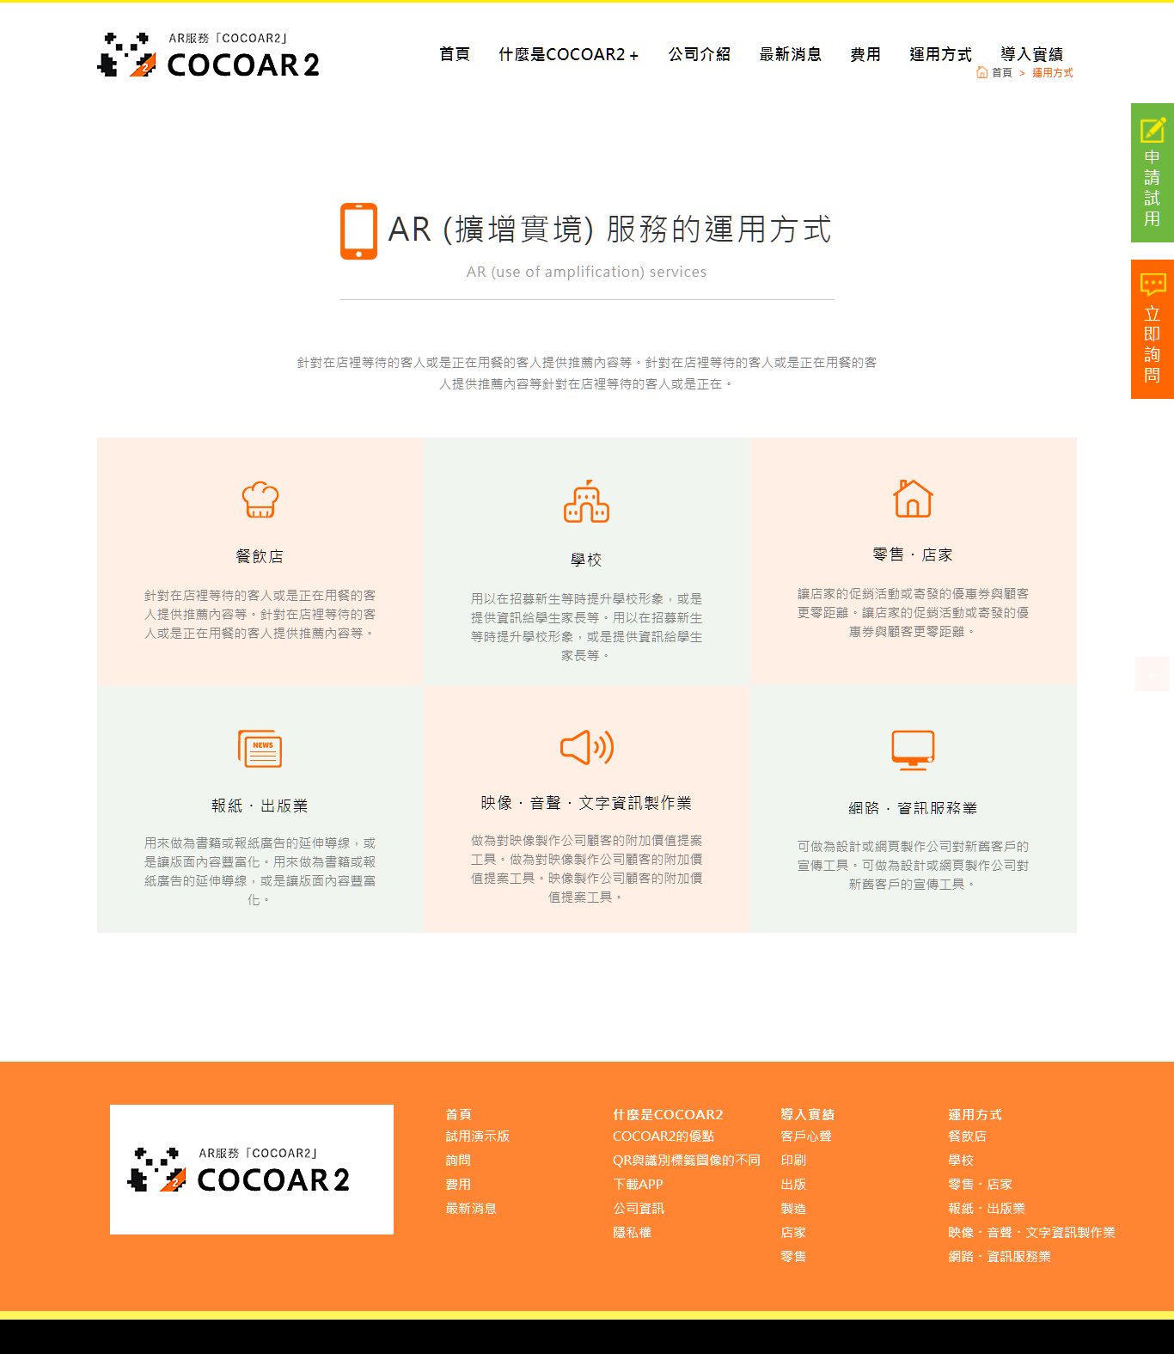
運用方式目錄頁
1
客戶覺得不太像可以點的
希望跟目前最新消息頁一樣
滑過去會有變色/遮罩效果

Slide 7
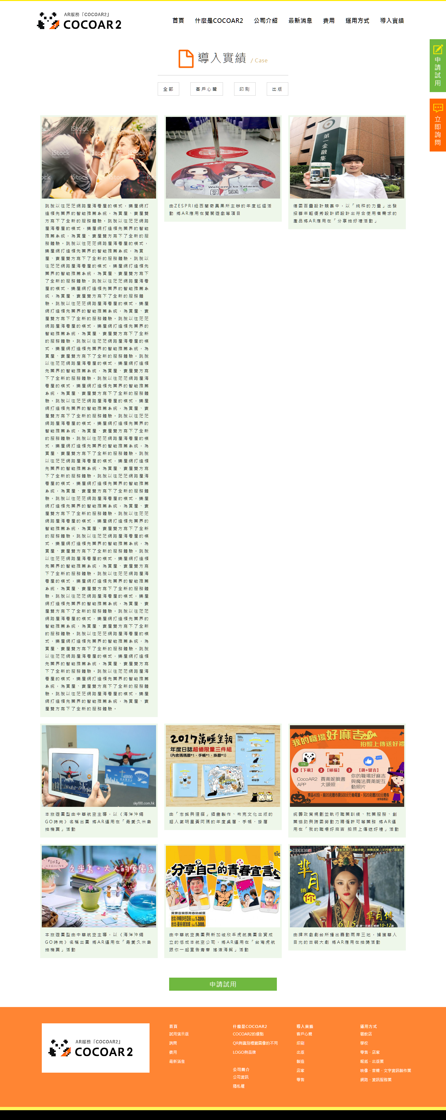
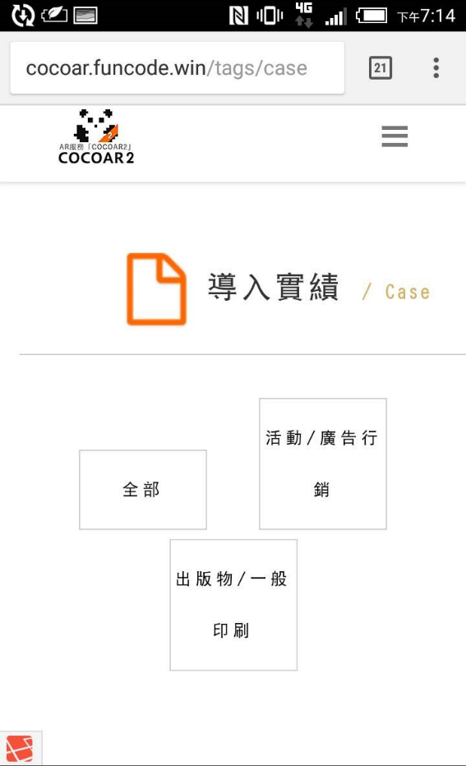
導入實績目錄頁
1
同前幾頁客戶覺得不太像可以點的
希望跟目前最新消息頁一樣
滑過去會有變色/遮罩效果
2
輸入內容過多會爆版
希望強制限定高度 (三行)
若只輸入一行內容
仍是三行高度
4
3
RWD 類別爆版，有辦法解決?
或一定要限制客戶字數呢
(因他們這裡字數比較難改)
按鈕移除

Slide 8
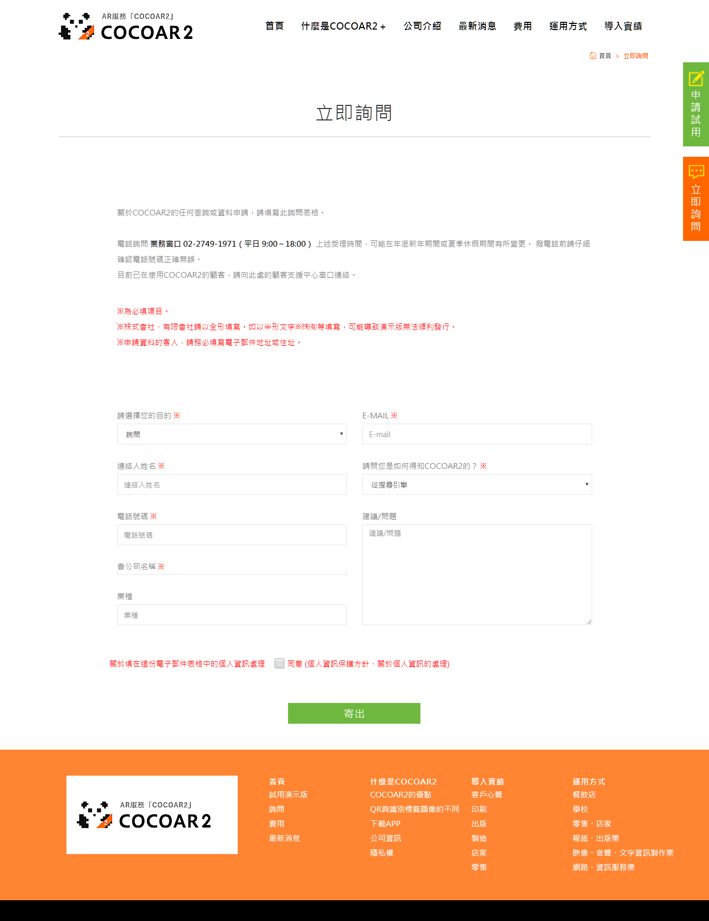
立即詢問頁
1
刪除以下文字
※申請資料的客人，請務必填寫電子郵件地址或住址。

